Slide 1
Rapport & présentation

Slide 2
Cahier des charges du projet d’informatique :
→ créer un jeu avec du graphisme en utilisant essentiellent la biblitèque SDL en langage C.
Objectifs :
Savoir comment telecharger et manipuler des bibliothèque externe au langage
Apprendre des outils nécessaire pour un projet informatique (git, make,… )
Créer un jeu fps en 3D en utilisant la technique de Raycasting

Slide 3
Sommaire
Recherche et apprentissage de tous les outils nécessaire a la realisation du projet
Initialisation a la SDL
Branche des fonctions gerant l’interaction avec le joueur via le menu
Branche des fonctions gerant la vision et l’affichage 3D
Branche des fonctions gerant la musique et tout ce qui arriere – plan
Branche des PNJ et de toutes les interactions dans le jeu
Chargement des ressources graphiques pour les fonctionnalités du programme
Assemblage et fusion des différentes branches
Test du logiciel et debogage des potentielles erreurs
soutenance

Slide 4
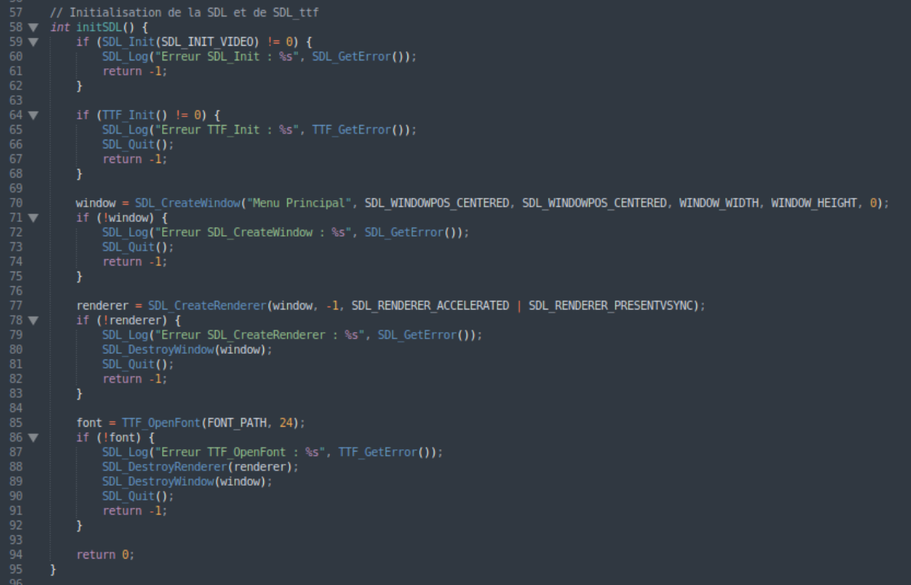
Présentation des Fonctions :
1. initSDL() : Cette fonction initialise la bibliothèque SDL ainsi que SDL_ttf. Elle crée une fenêtre, un « renderer » pour effectuer le dessin, et charge une police TTF. En cas d'échec, elle affiche des messages d'erreur et termine le programme.

Slide 5
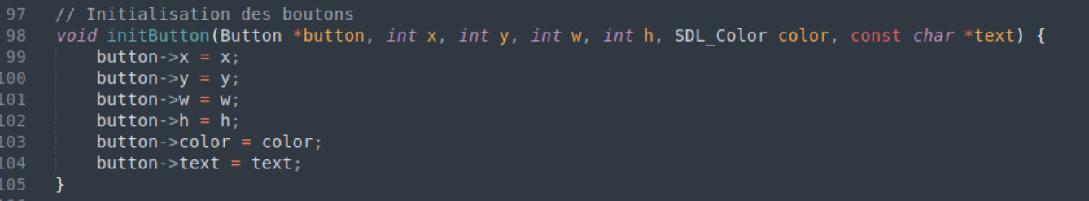
2. initButton(Button *button, int x, int y, int w, int h, SDL_Color color, const char *text) : C’est une fonction pour initialiser un bouton avec ses propriétés telles que les coordonnées, dimensions, couleur, et texte. Elle prend en paramètre un pointeur vers la structure Button et les différentes propriétés du bouton. Cette fonction peut être modifiée pour créer d'autres menus en ajustant les propriétés des boutons.

Slide 6
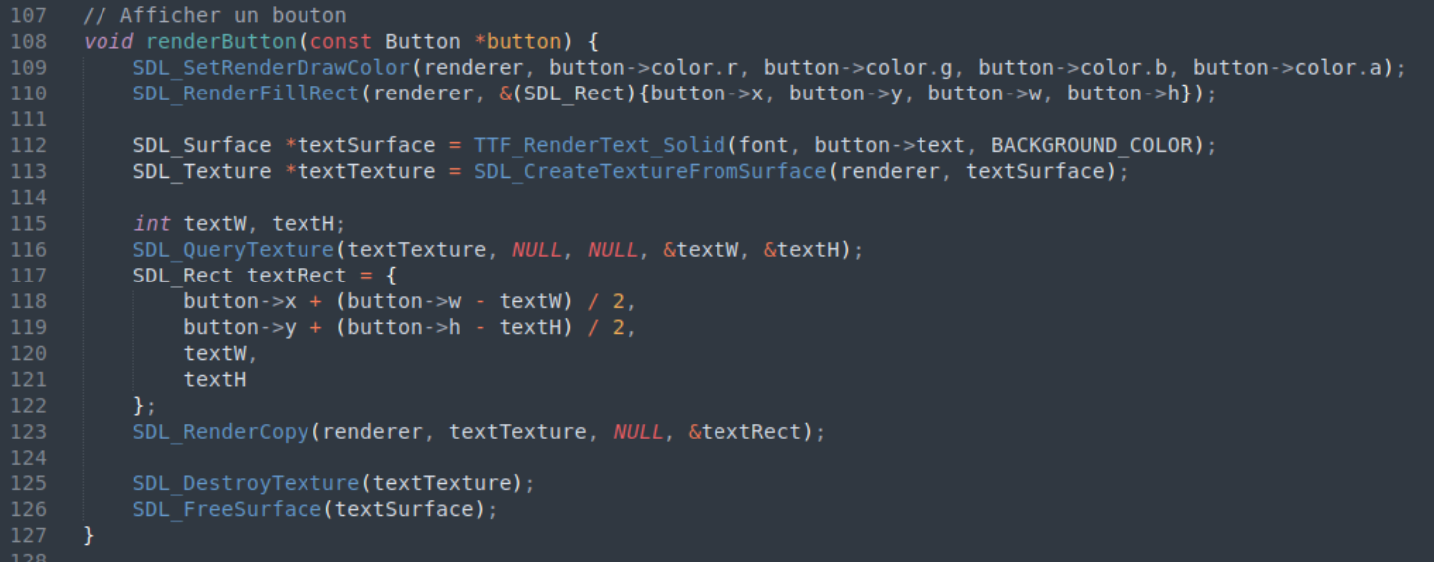
3. renderButton(const Button *button) : Cette fonction « affiche » un bouton sur l'écran. Elle remplit un rectangle avec la couleur du bouton, puis ajoute le texte au centre du bouton. Le texte est rendu en utilisant la police chargée. Le rendu sera mis à jour à chaque itération de la boucle.

Slide 8
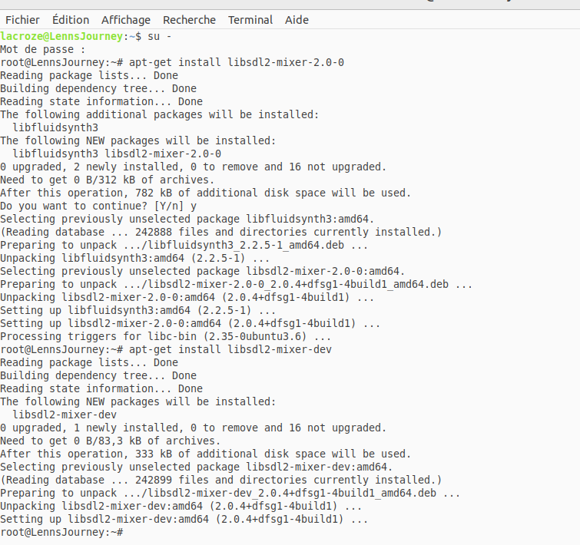
La Musique
Introduction :
Comme beacoup de jeu introduire de la musique et des effets sonores est un point important. En effet que serait Mario sans sons. C’est pourquoi il était indispensable de créer des fonctions capables de gérer des musiques et des effets sonores. Pour cela un premier problème c’est possé :
installer la bibliothèque SDL_mixer.
Pour cela même manière de faire qu’avec d’autre composant de la SDL. Il faut utiliser les commandes : apt-get install libsdl2-mixer-2.0-0
apt-get install libsdl2-mixer-dev

Slide 9
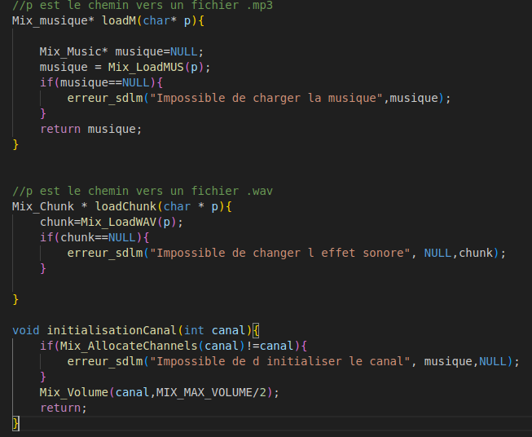
Comment ça marche :
La musique et les sons sous SDL2 peuvent être réparties en deux catégories :
- Les pointeurs Mix_Music*
- Les pointeurs Mix_Chunk*
Pour pouvoir jouer une musique de fond il suffira de créer un pointeur Mix_Music de load le fichier de la musique et de la jouer.
Les chunk eux sons tous les effets sonores qu’il est possible d’entendre par dessus la music.
Pour cela il nécessaire d’avoir plusieurs canaux de sons.

